Slide 1
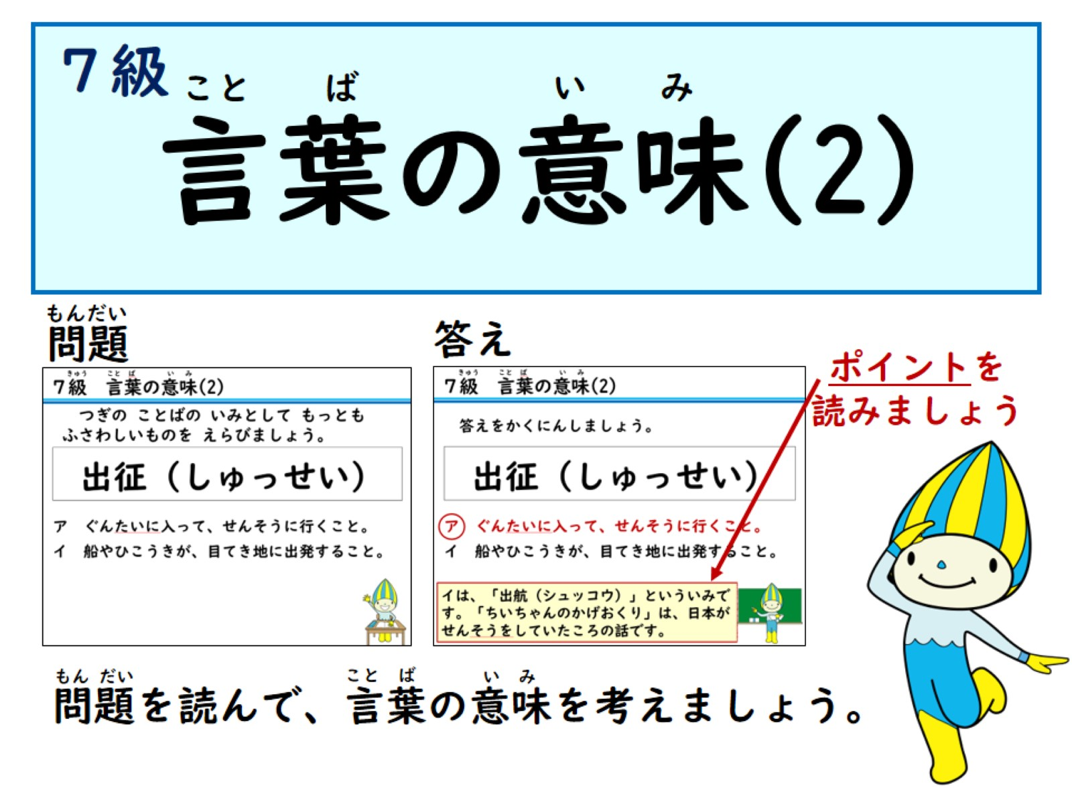

Slide 2
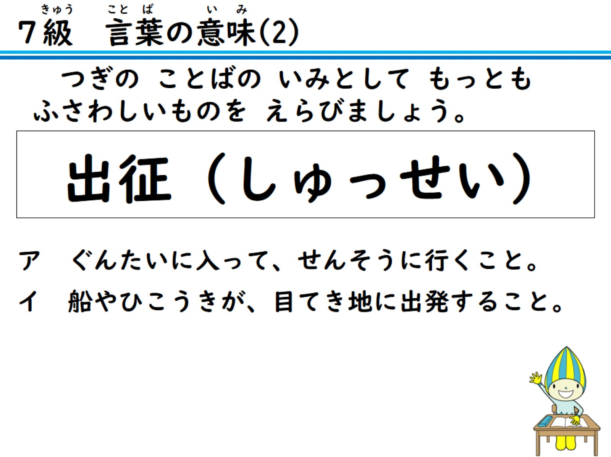
つぎの ことばの いみとして もっとも
ふさわしいものを えらびましょう。

Slide 3
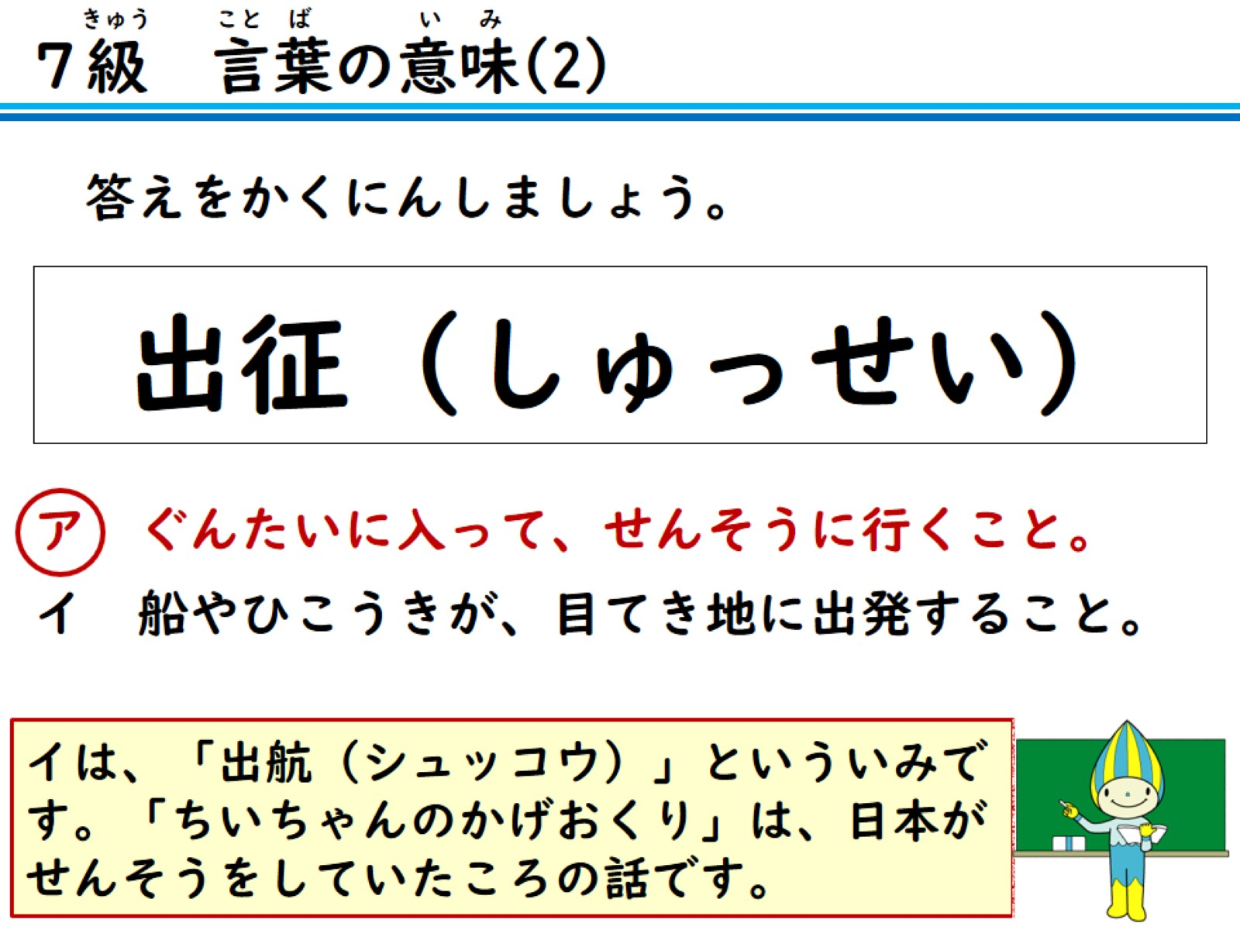
答えをかくにんしましょう。

Slide 4
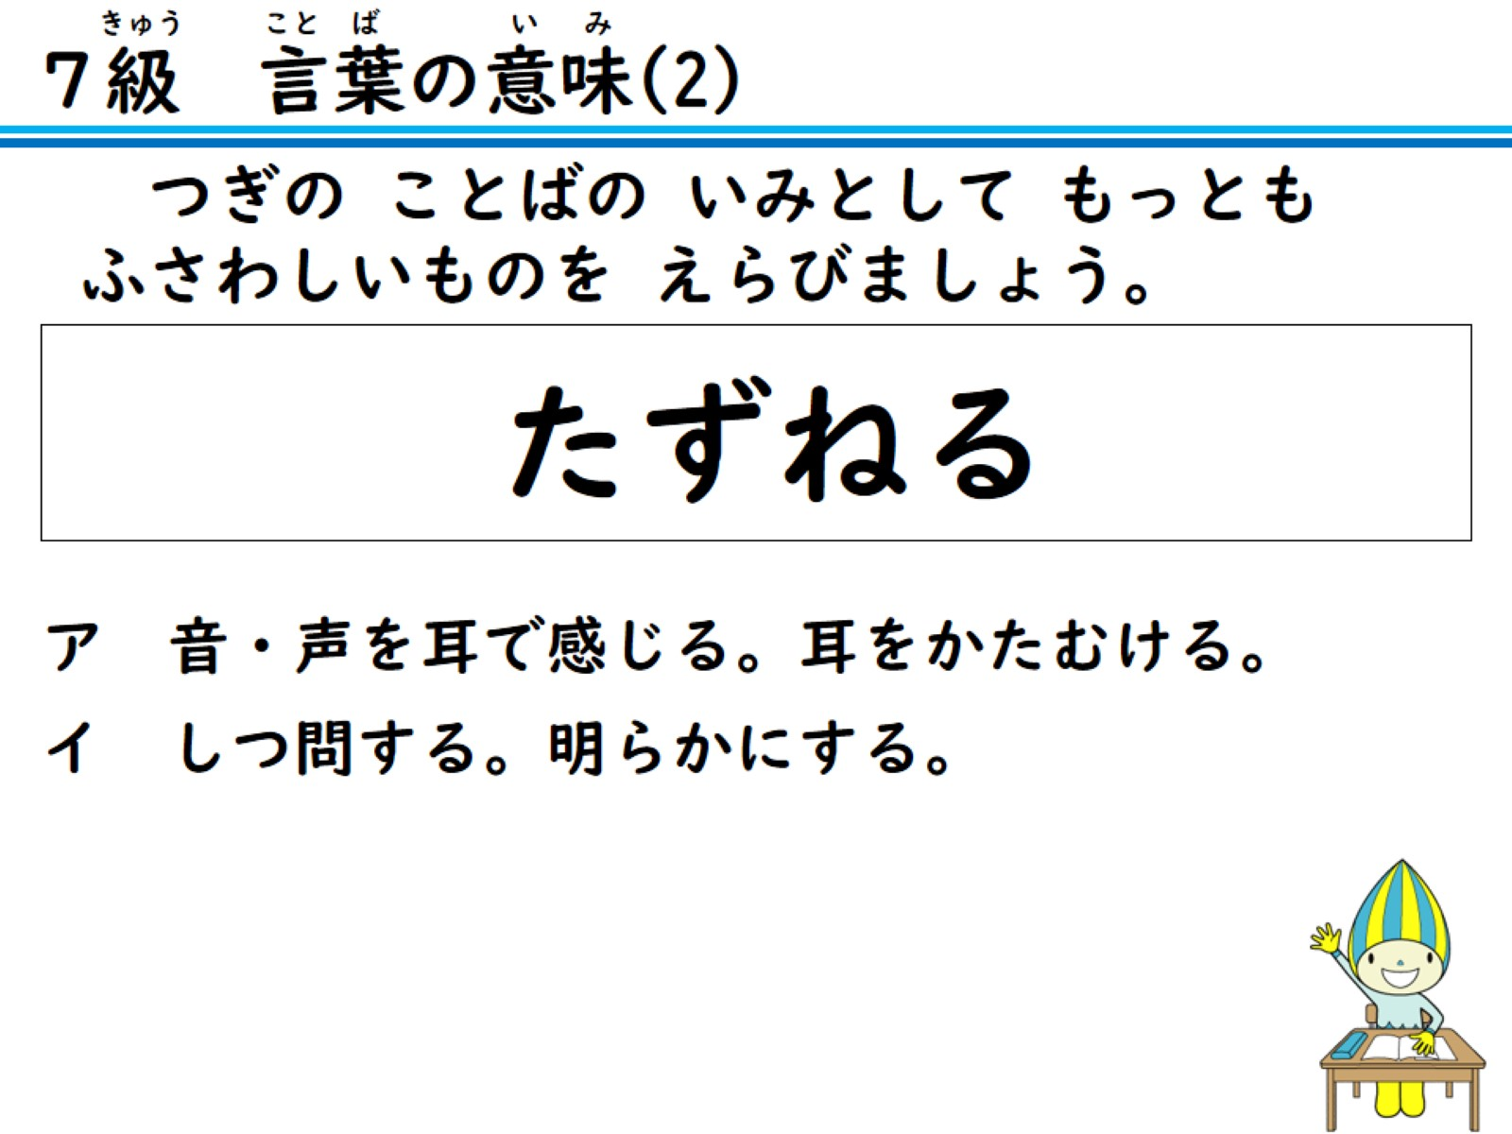
つぎの ことばの いみとして もっとも
ふさわしいものを えらびましょう。

Slide 5
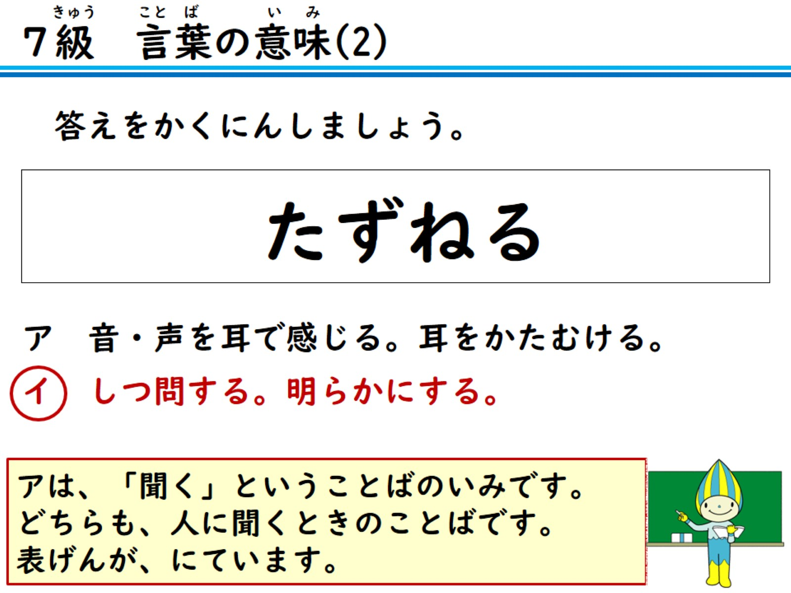
答えをかくにんしましょう。

Slide 6
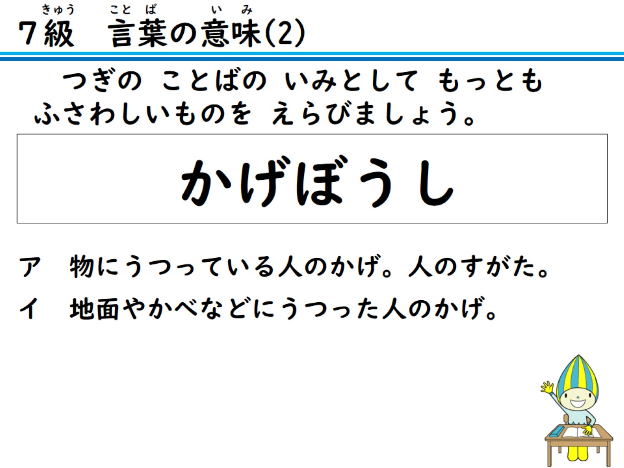
つぎの ことばの いみとして もっとも
ふさわしいものを えらびましょう。

Slide 7
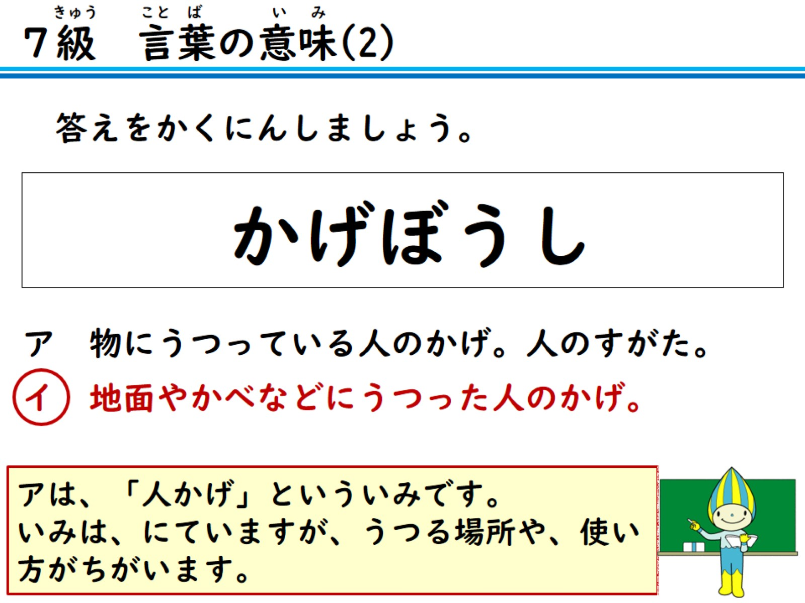
答えをかくにんしましょう。

Slide 8
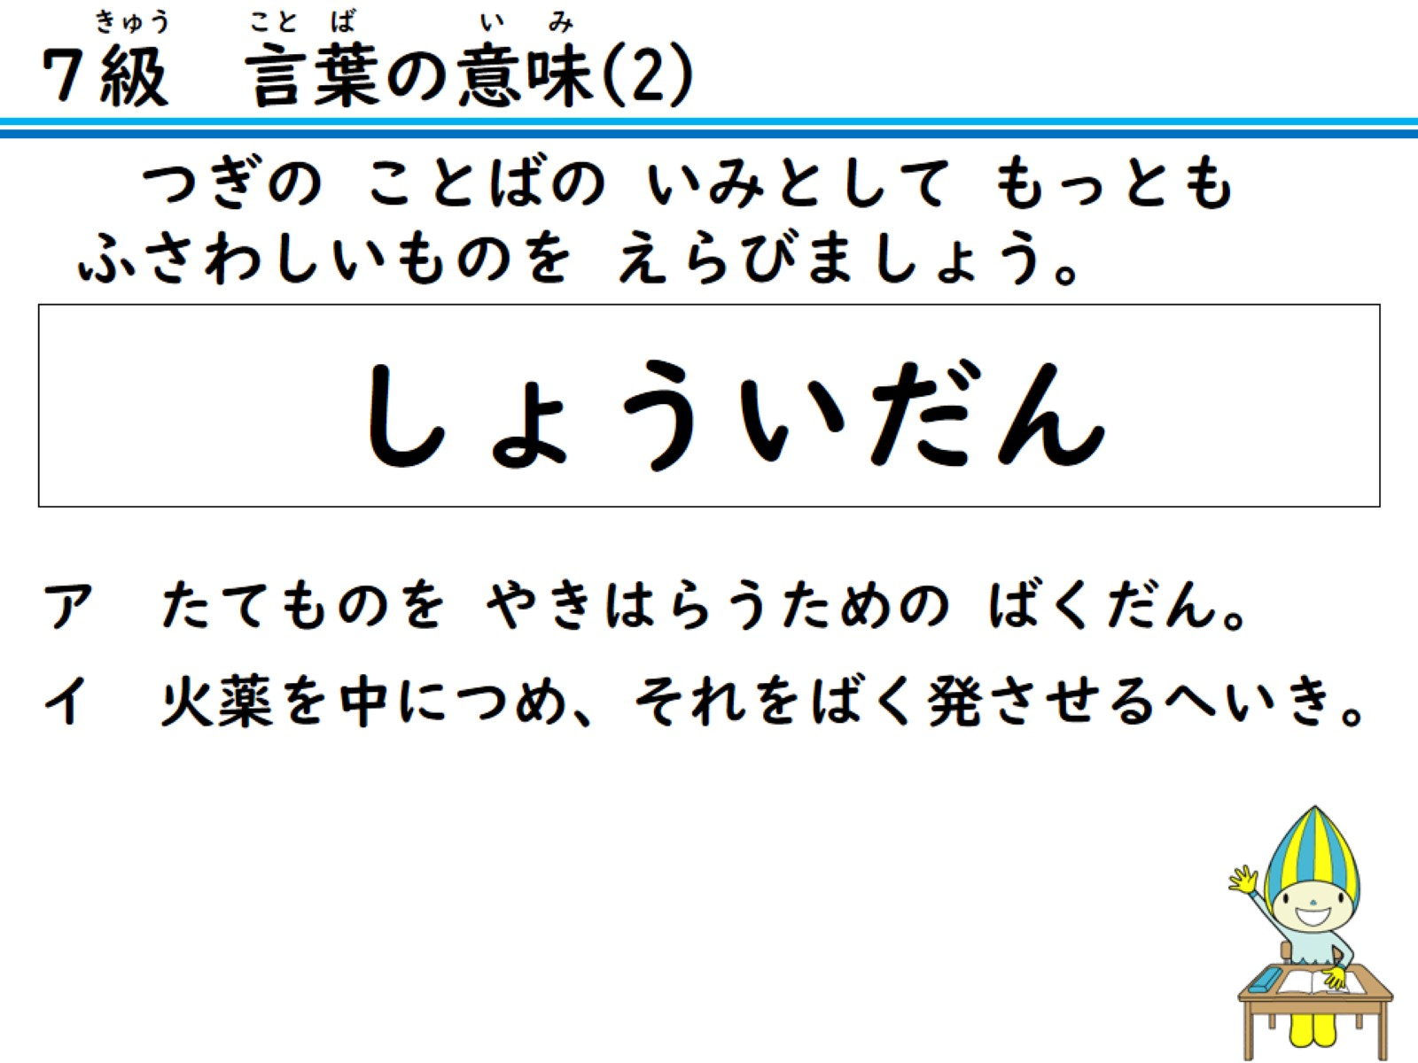
つぎの ことばの いみとして もっとも
ふさわしいものを えらびましょう。

Slide 9
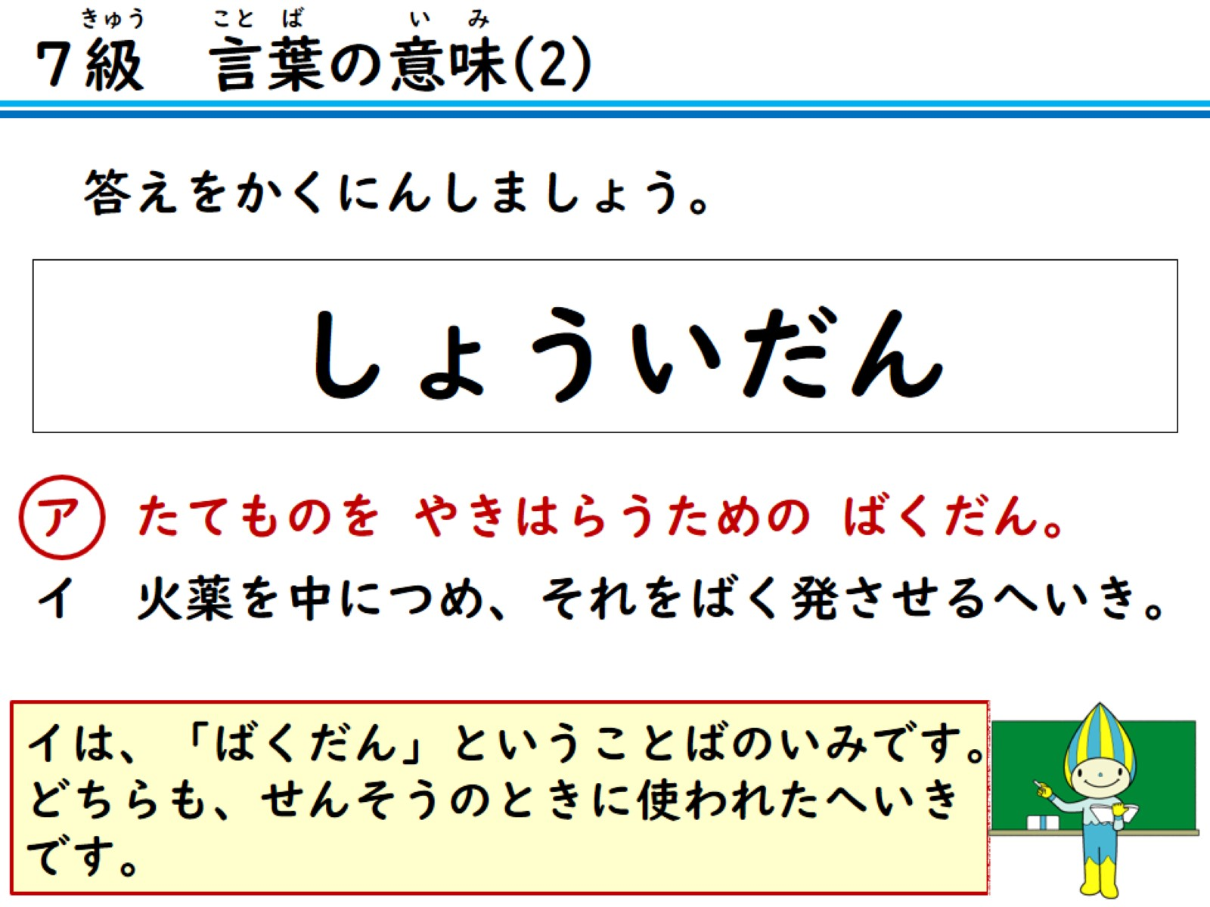
答えをかくにんしましょう。

Slide 10
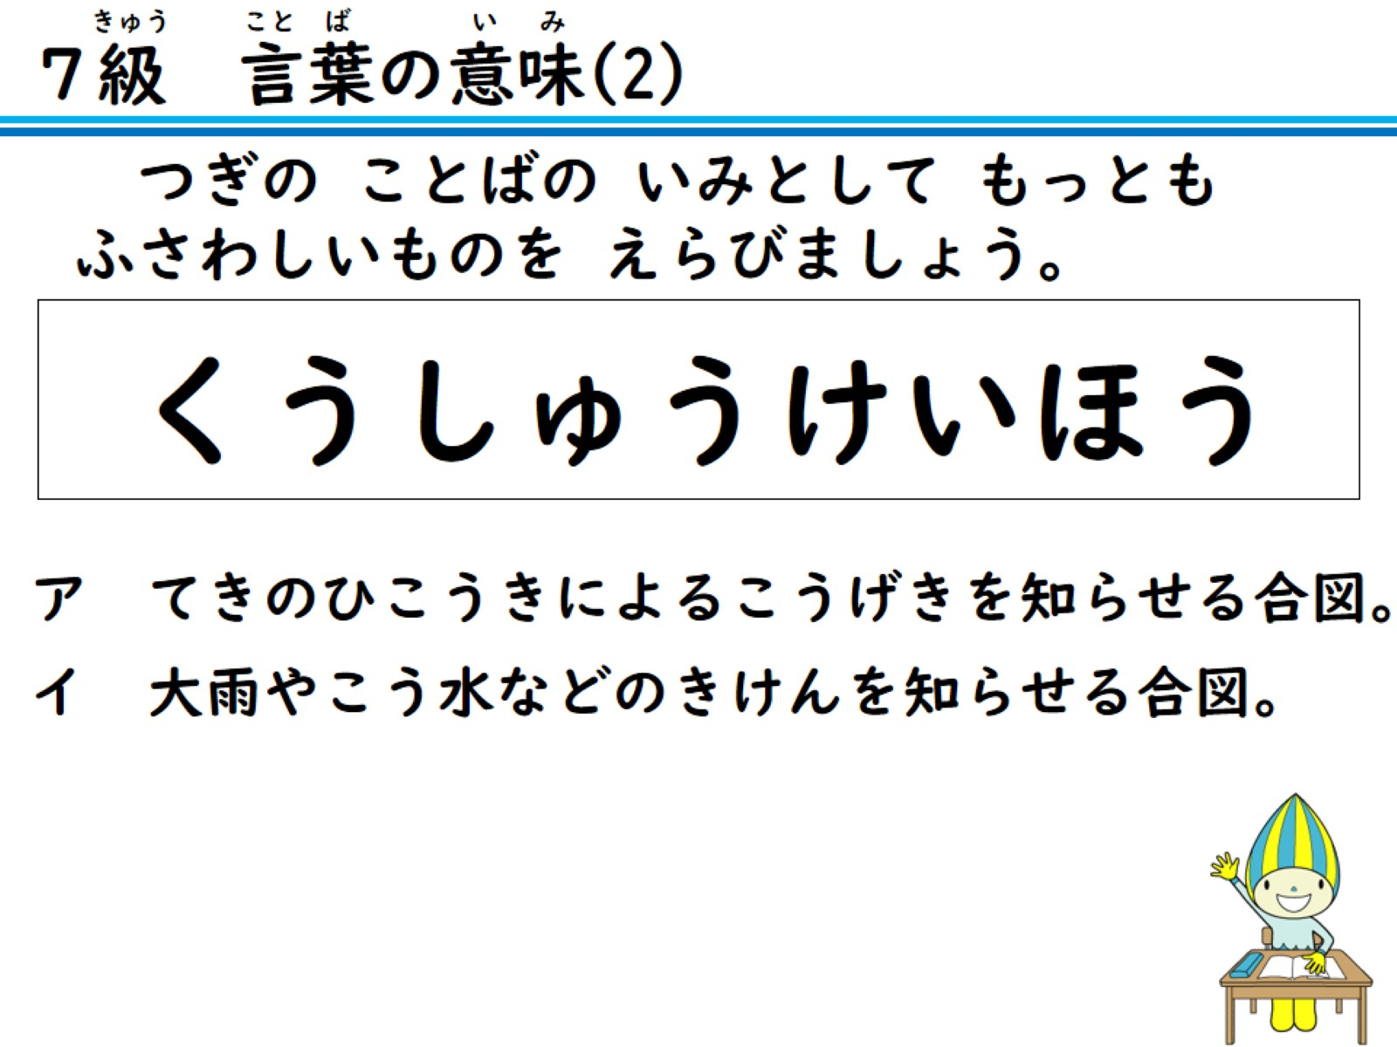
つぎの ことばの いみとして もっとも
ふさわしいものを えらびましょう。

Slide 11
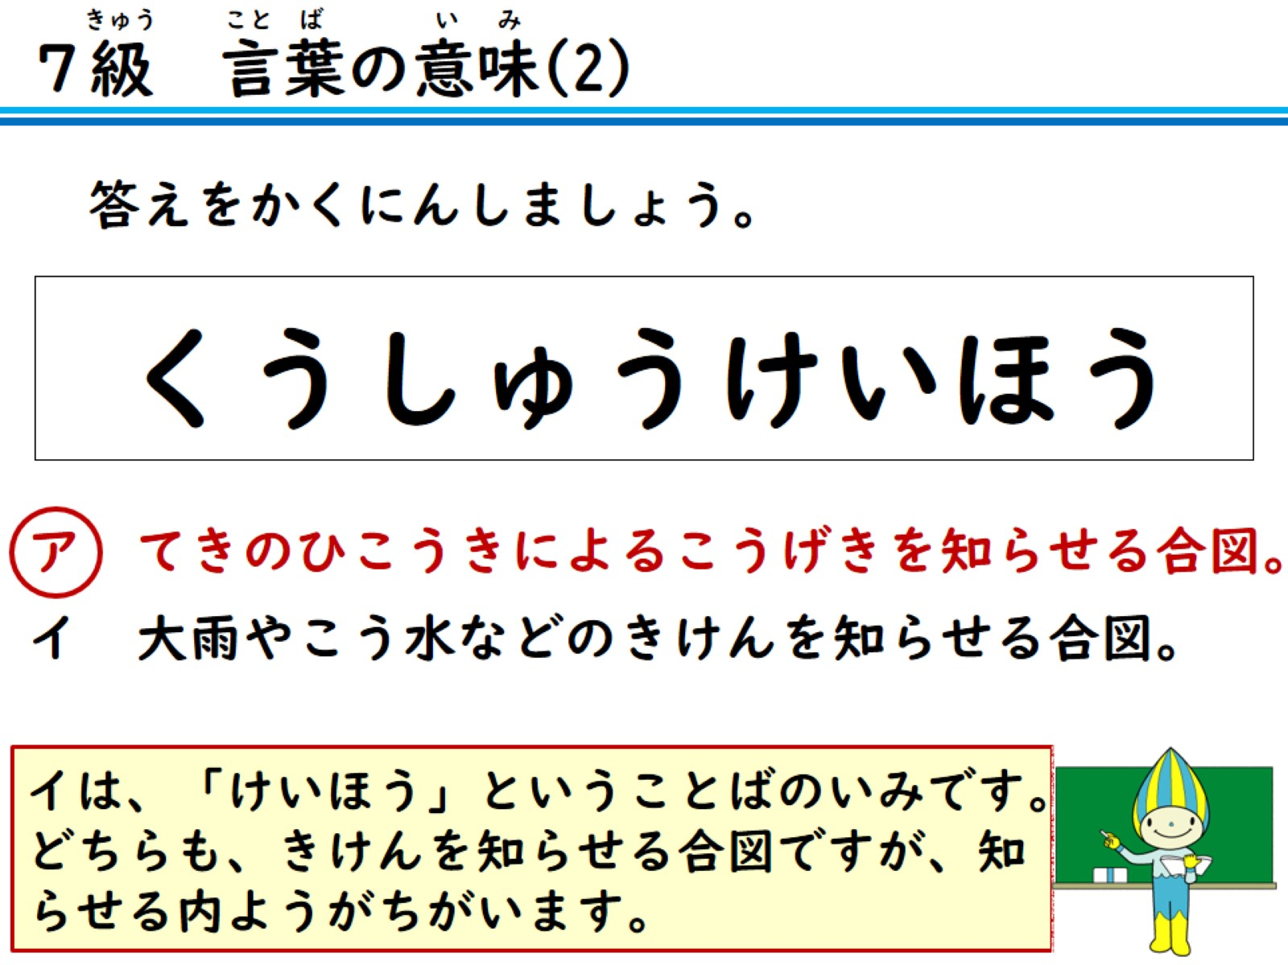
答えをかくにんしましょう。

Slide 12
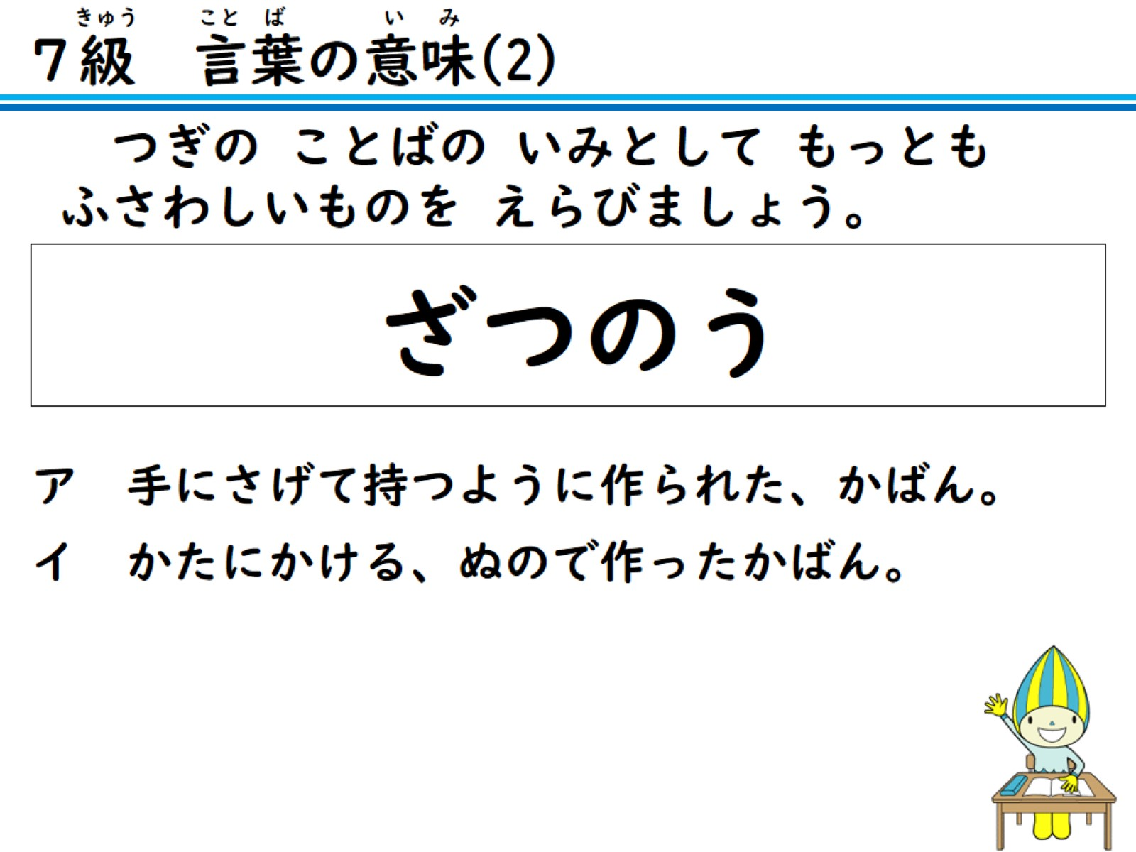
つぎの ことばの いみとして もっとも
ふさわしいものを えらびましょう。

Slide 13
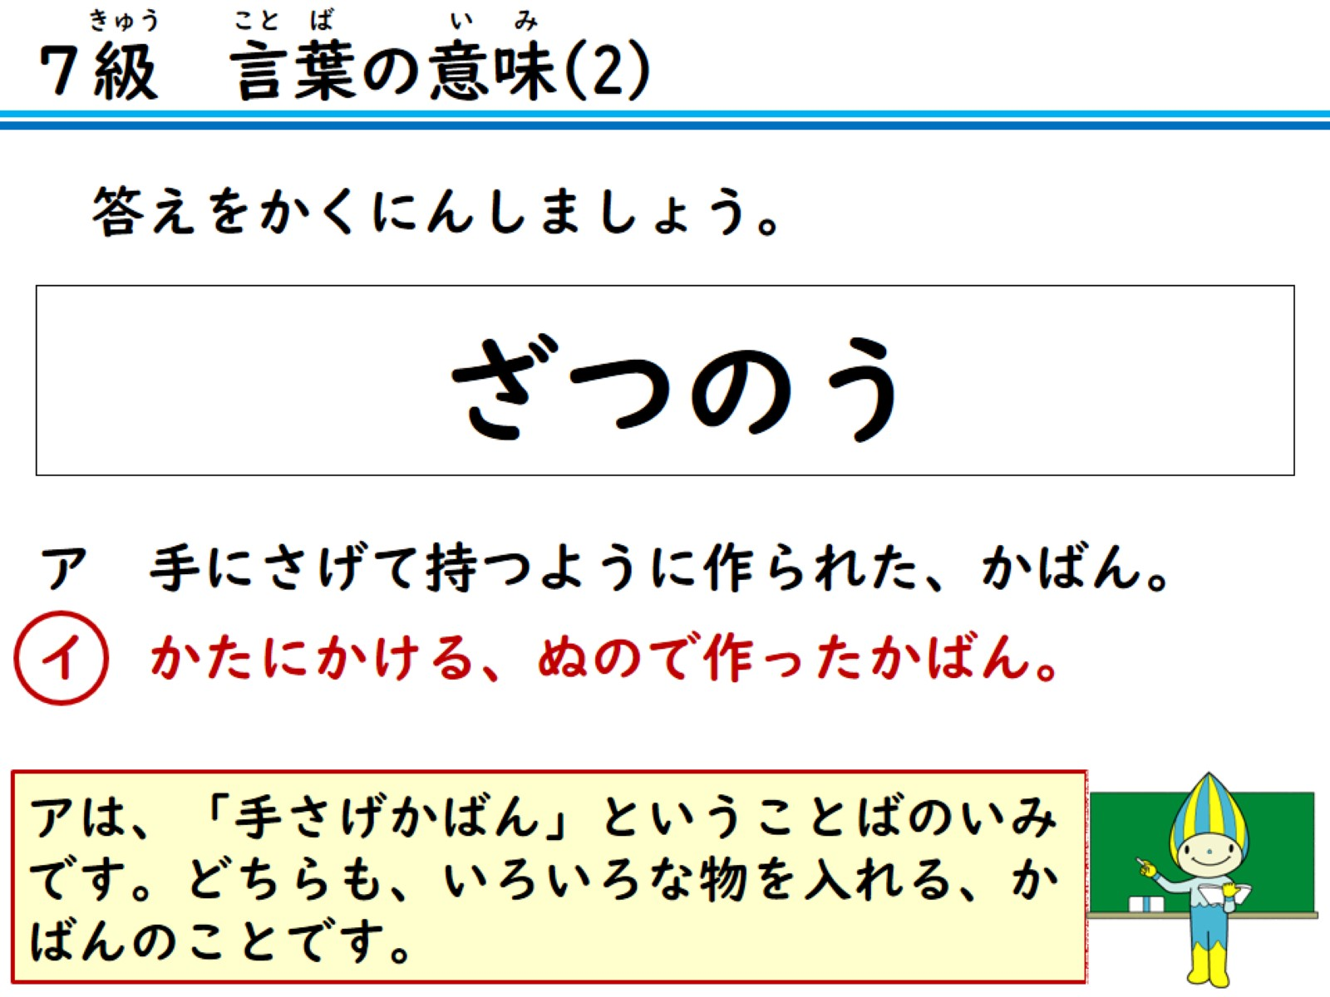
答えをかくにんしましょう。

Slide 14
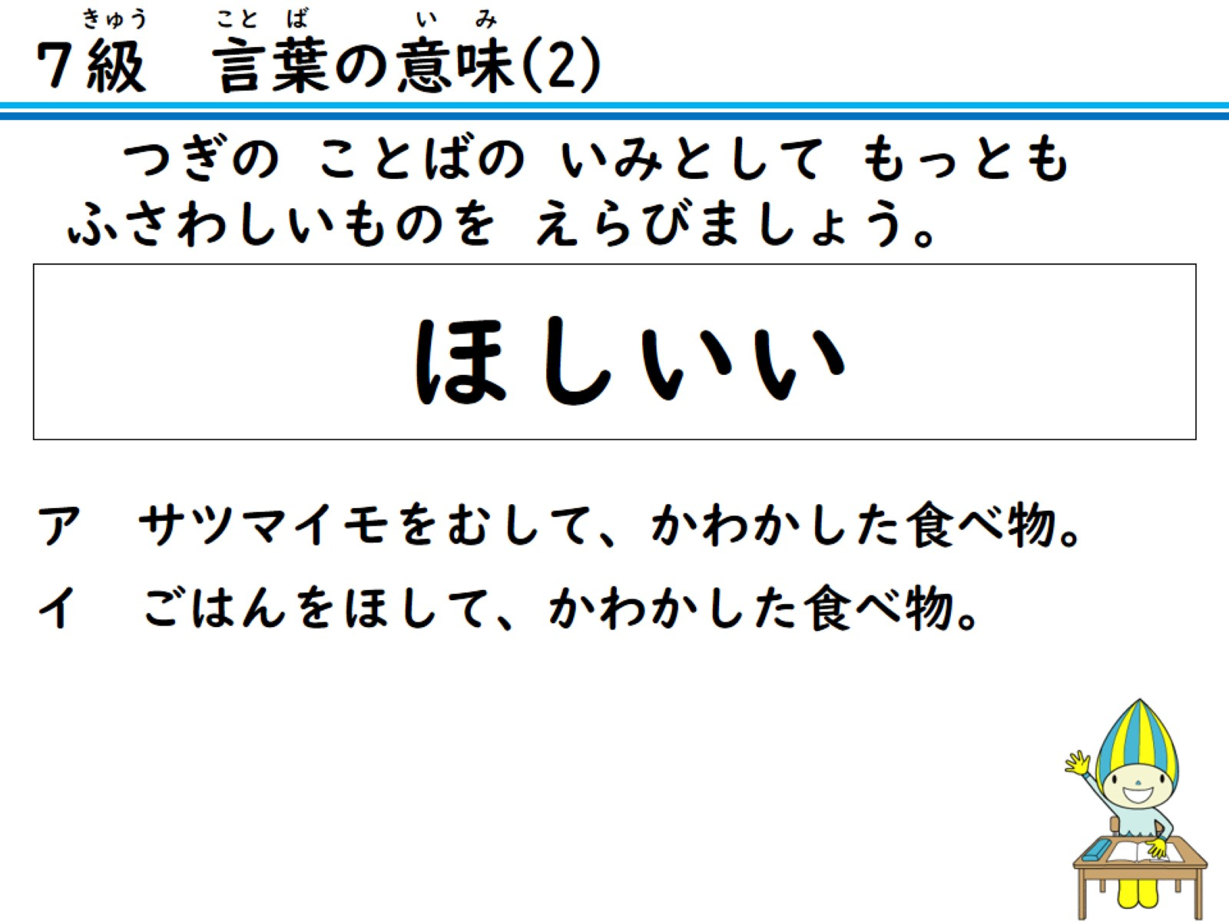
つぎの ことばの いみとして もっとも
ふさわしいものを えらびましょう。

Slide 15
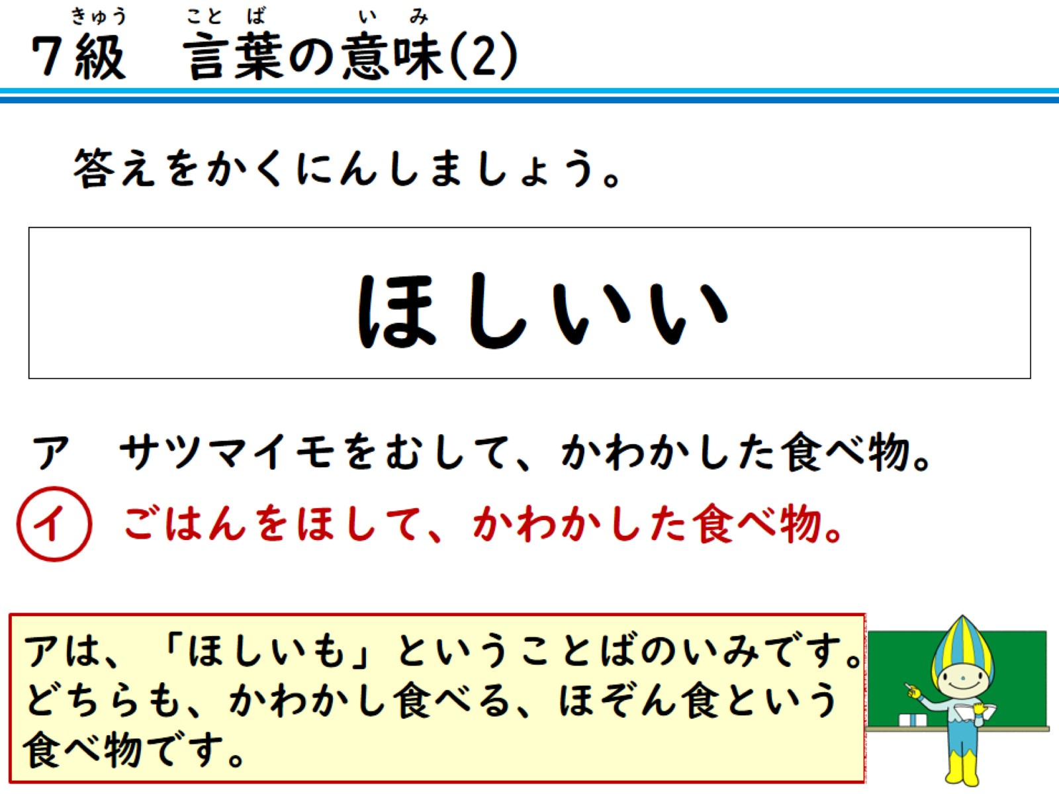
答えをかくにんしましょう。

Slide 16
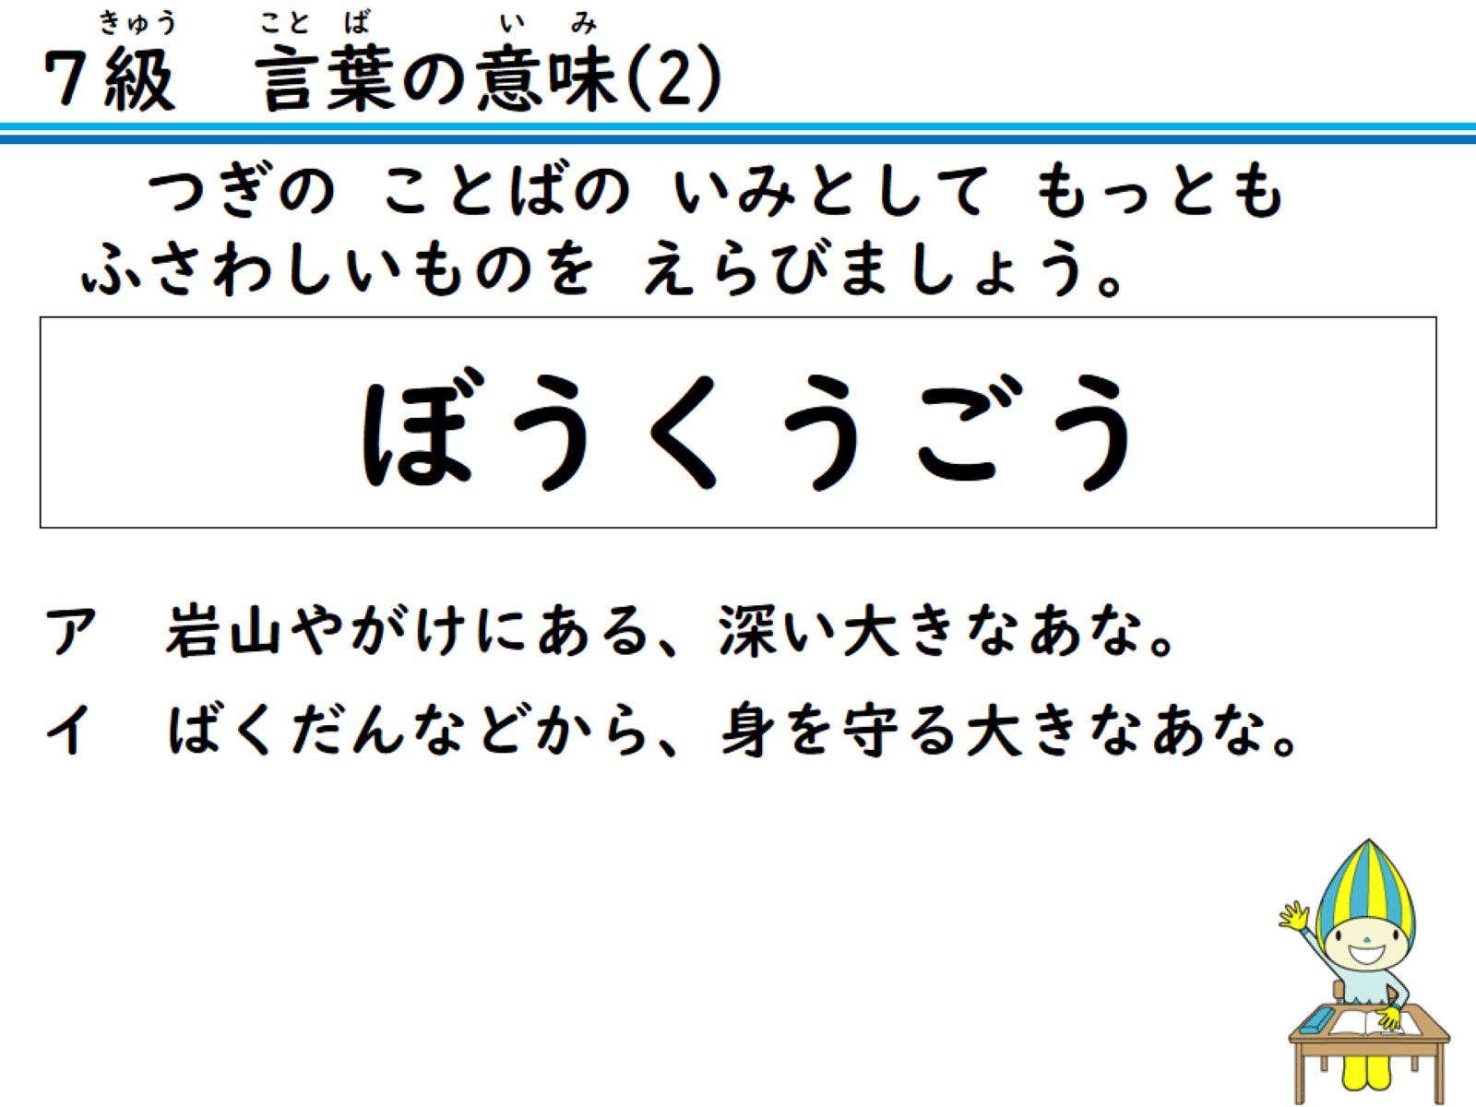
つぎの ことばの いみとして もっとも
ふさわしいものを えらびましょう。

Slide 17
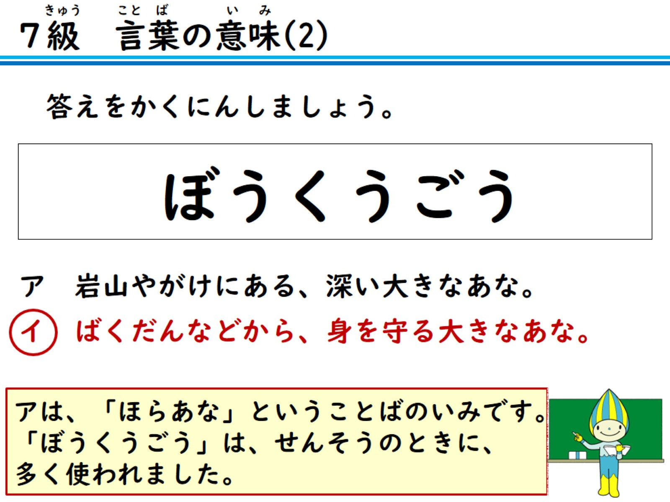
答えをかくにんしましょう。

Slide 18
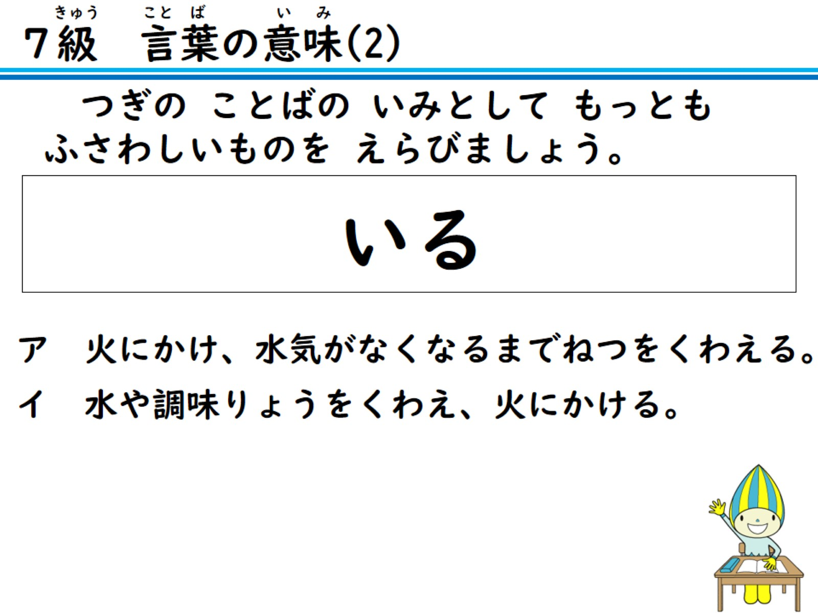
つぎの ことばの いみとして もっとも
ふさわしいものを えらびましょう。

Slide 19
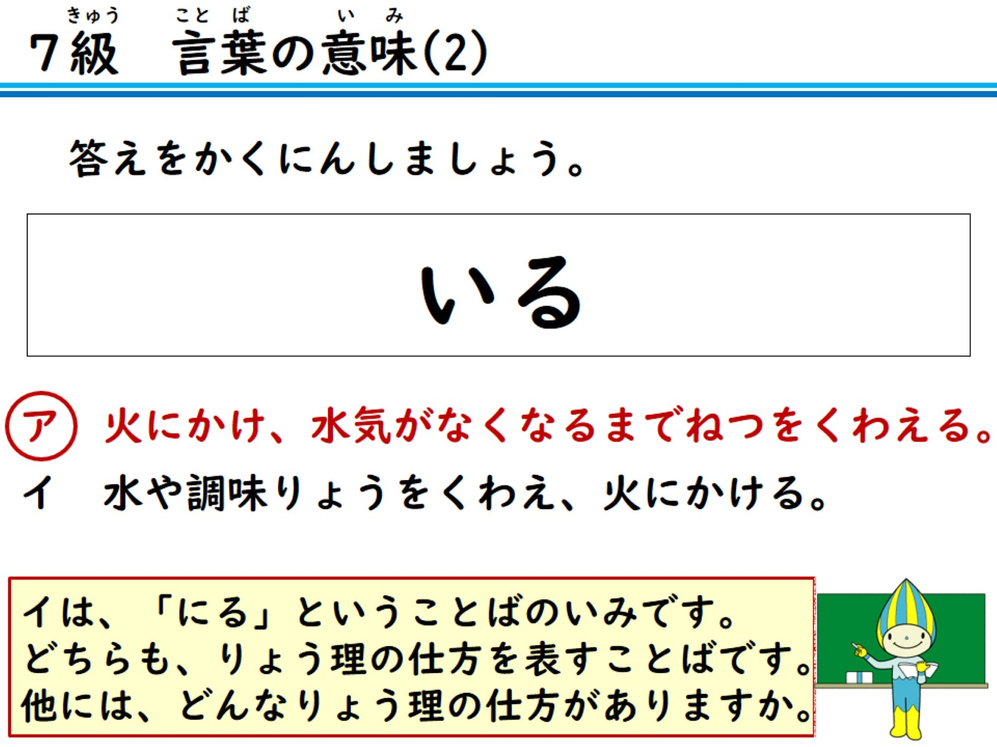
答えをかくにんしましょう。

Slide 20
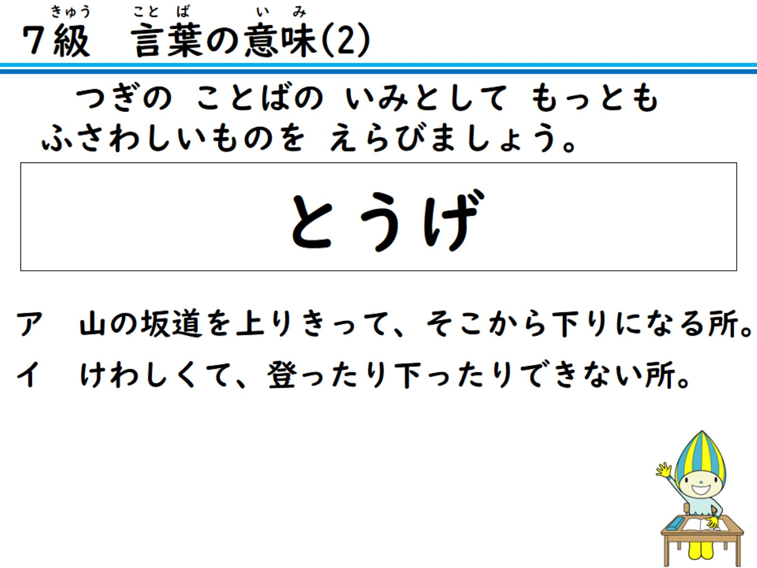
つぎの ことばの いみとして もっとも
ふさわしいものを えらびましょう。

Slide 21
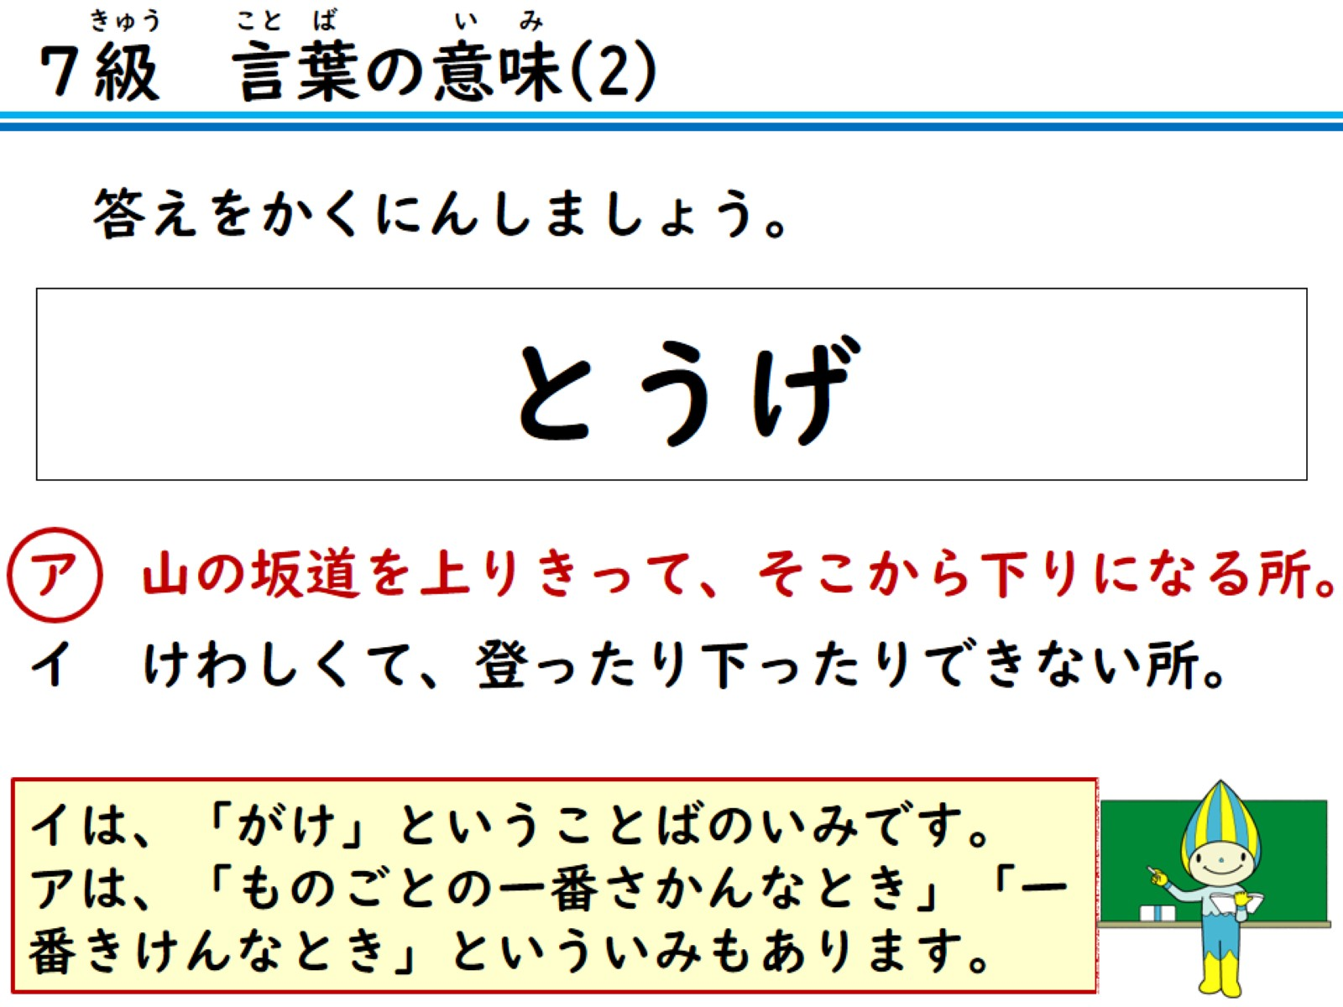
答えをかくにんしましょう。

Slide 22
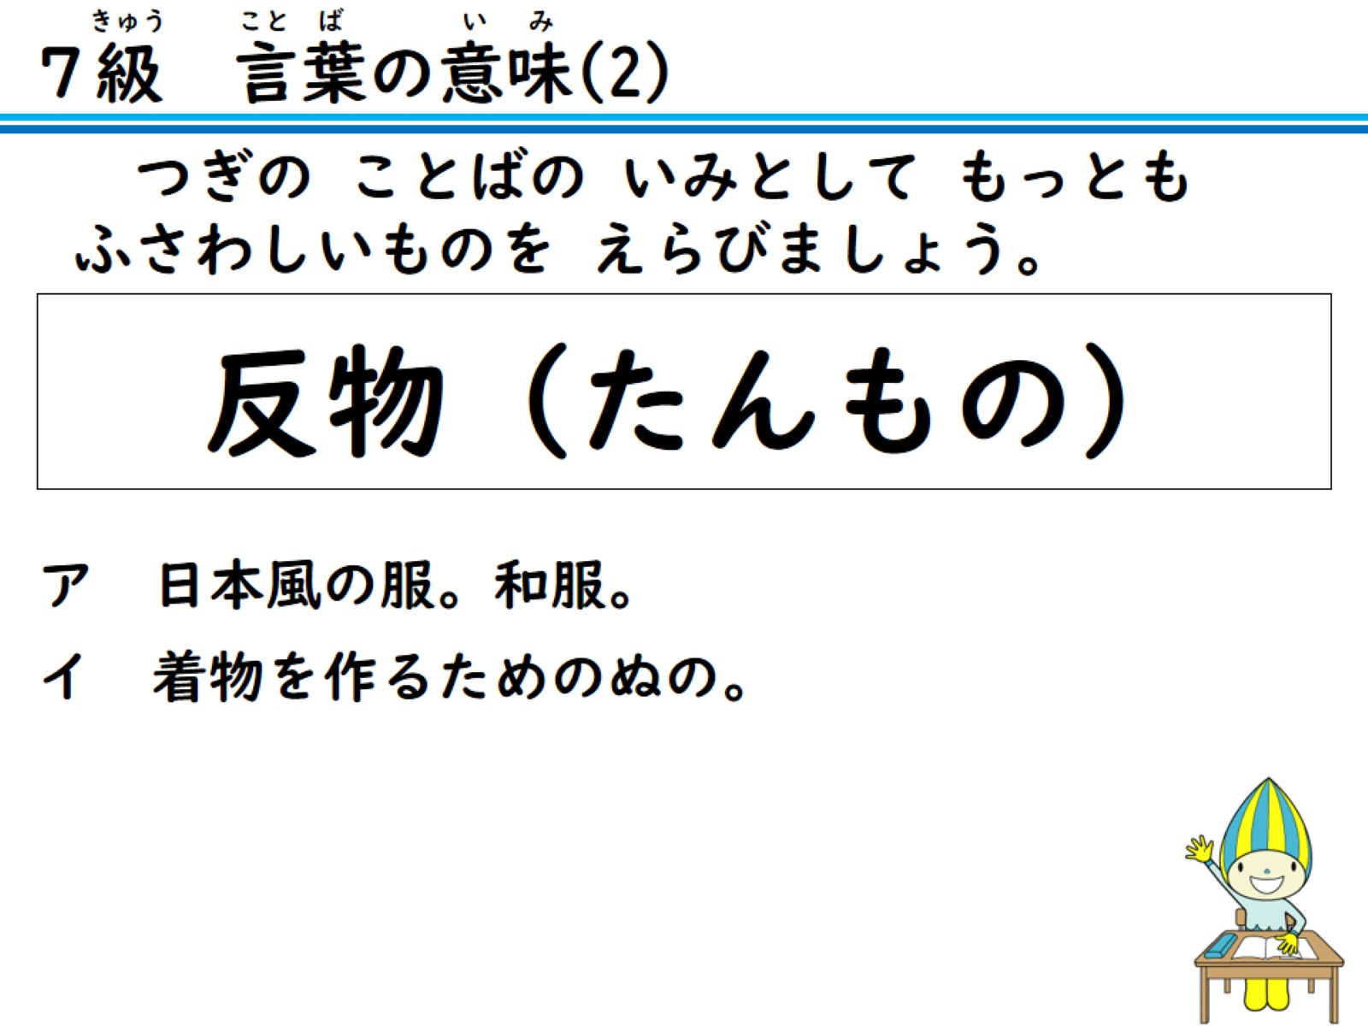
つぎの ことばの いみとして もっとも
ふさわしいものを えらびましょう。

Slide 23
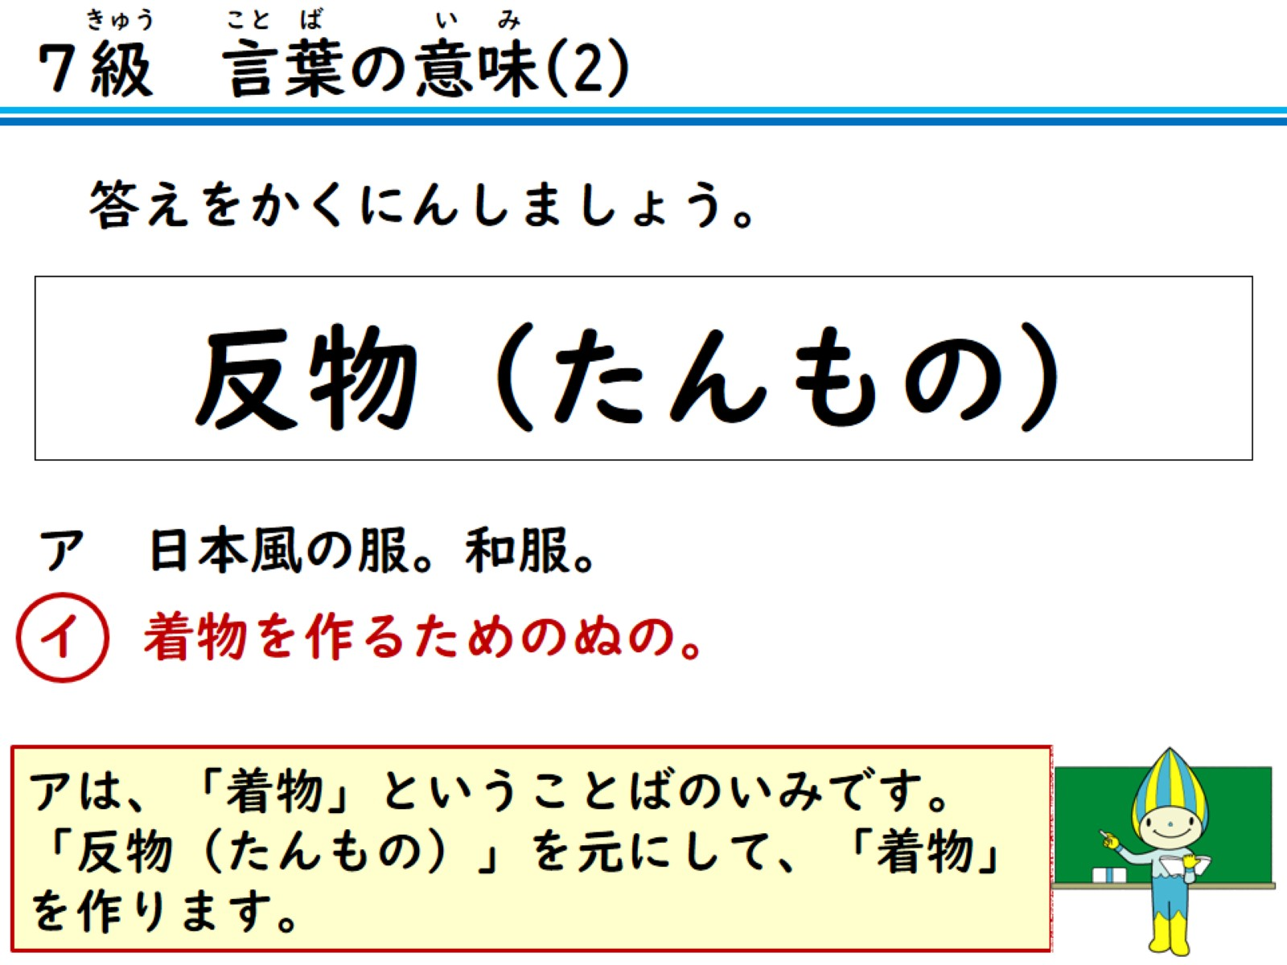
答えをかくにんしましょう。

Slide 24
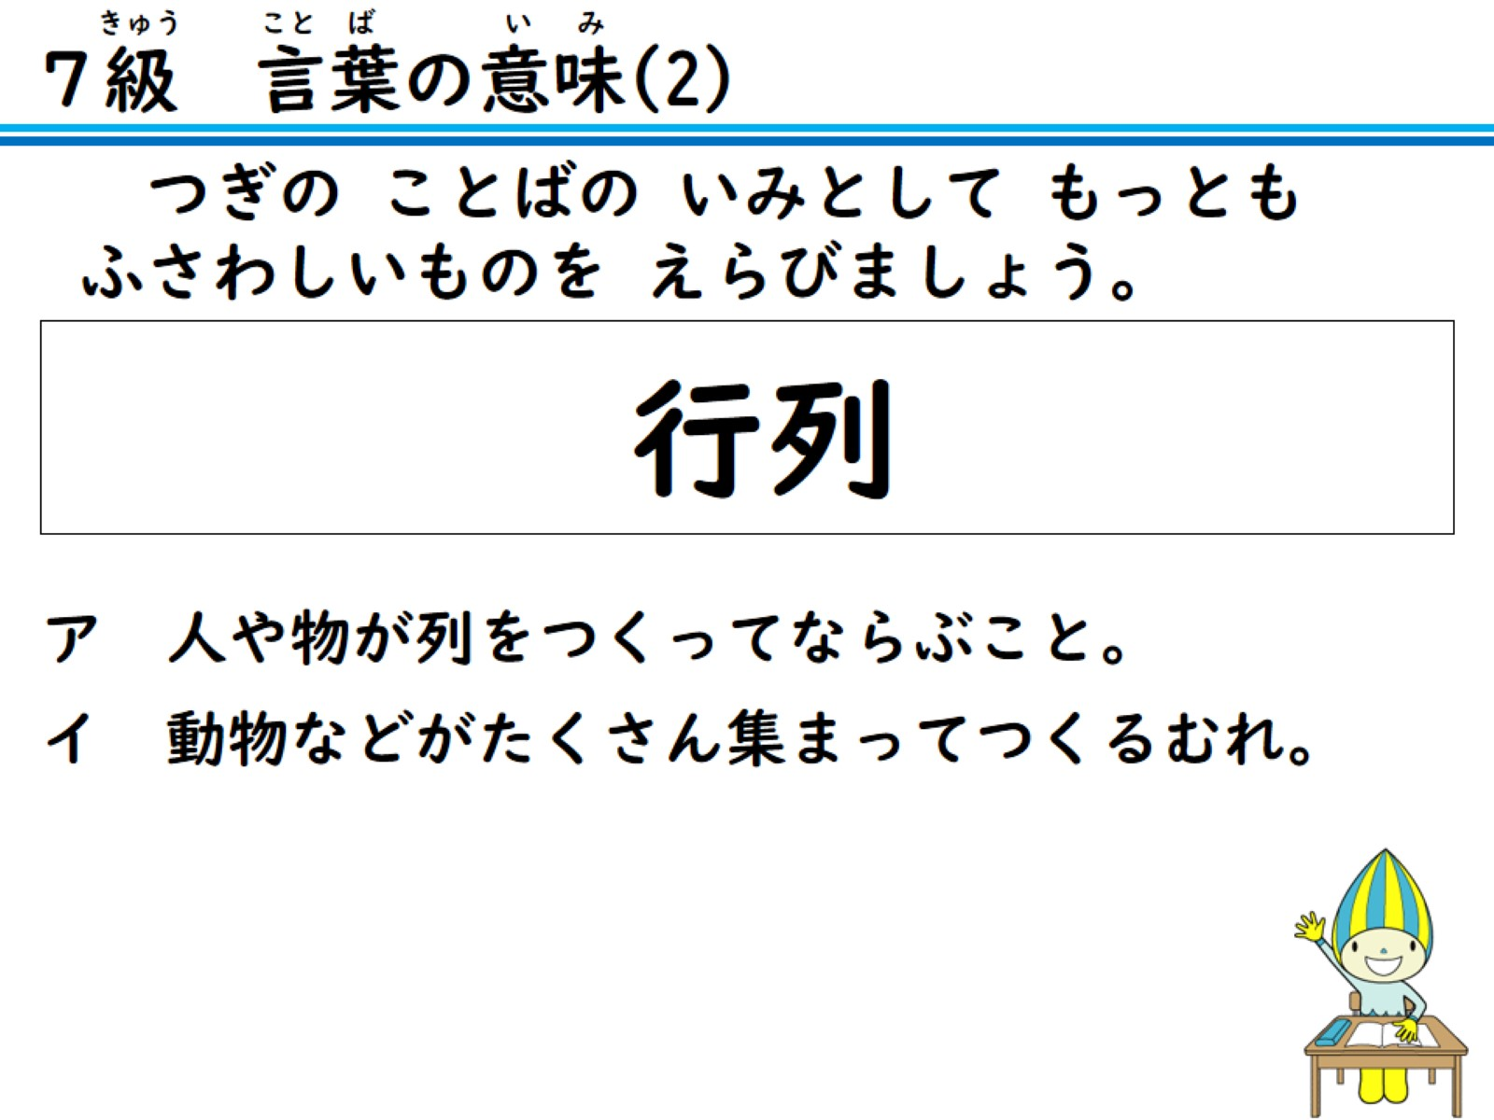
つぎの ことばの いみとして もっとも
ふさわしいものを えらびましょう。

Slide 25
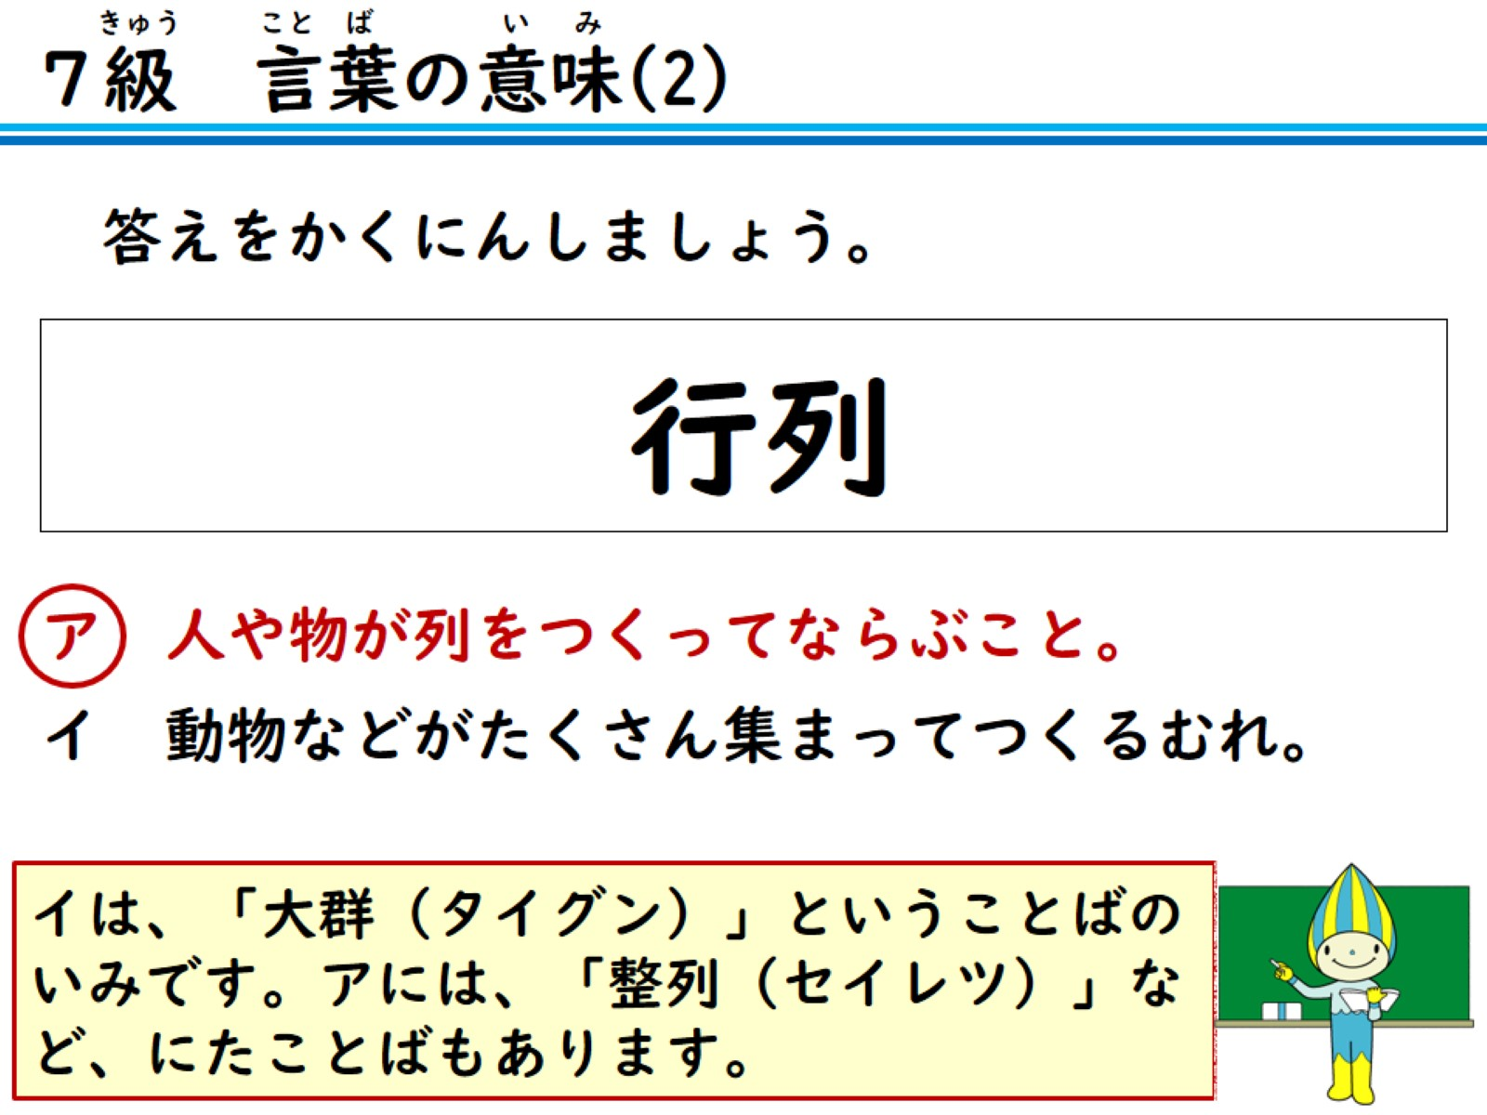
答えをかくにんしましょう。

